Slide 1
Física ”Ondas” 1º Medio
Profesor: Bastián Cárdenas Godoy

Slide 2
Ruta de aprendizaje
Objetivo: Identificar cuales son las principales propiedades de las ondas.
Contenido
Ondas (Nodos y antinodos)
Reflexión
Refracción
Difracción
Cierre de la clase

Slide 3
¿Qué es una onda?
Perturbación de un medio, que se propaga a través
del espacio transportando energía.
El medio perturbado puede ser de naturaleza diversa
como aire, agua, un trozo de metal, el espacio o el vacío.

Slide 4
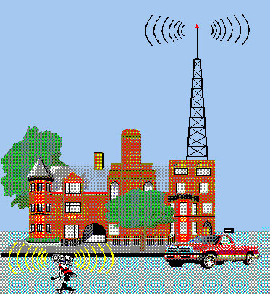
2.1 Naturaleza de la perturbación:
Ondas mecánicas: las cuales necesitan un medio material para propagarse.
Ondas electromagnéticas: las cuales no necesitan un medio material para propagarse.

Slide 5
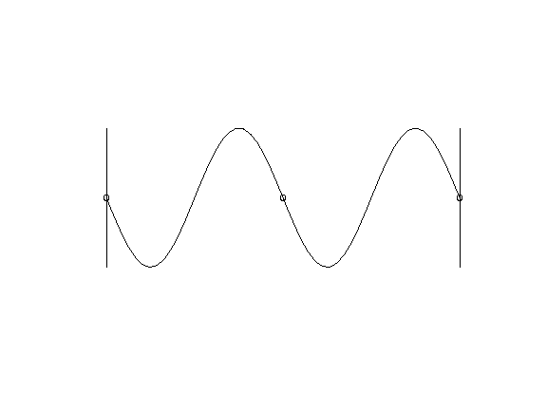
2.2 Dirección de oscilación de las moléculas en el medio
Ondas Transversales: La dirección en que vibran las moléculas del medio material es perpendicular a la dirección en que se propaga la onda.
Ondas Longitudinales: La dirección en que vibran las moléculas del medio material es igual a la dirección de propagación de la onda.

Slide 6
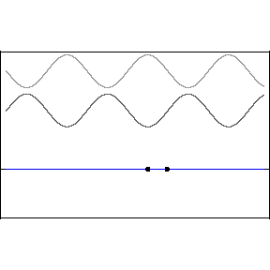
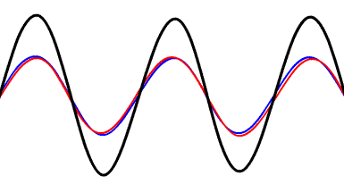
Ondas viajeras: se propagan libremente transportando energía a otros lugares del espacio.
La onda se propaga partiendo de una fuente.
Ondas estacionarias: Se forma cuando una onda viajera se refleja invertida respecto de la onda incidente.
De esta forma la onda proveniente de la fuente y la reflexión de ella se superponen originando una onda que pareciera estar fija.

Slide 7
Propiedades
De las ondas (reflexión, refracción y difracción)

Slide 8
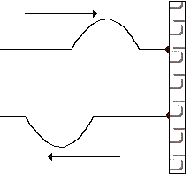
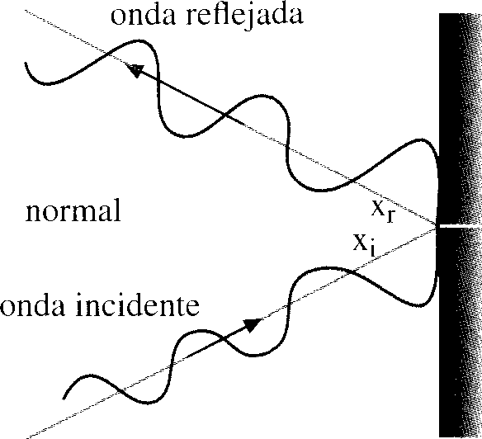
4.1 Las ondas se reflejan:
Cuando la onda va camino a un lugar, se dice que es una onda incidente.
Cuando se devuelve, decimos que es una onda reflejada.

Slide 9
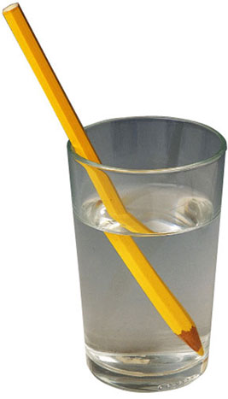
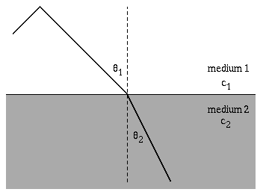
4.2 Las ondas se refractan:

Slide 10
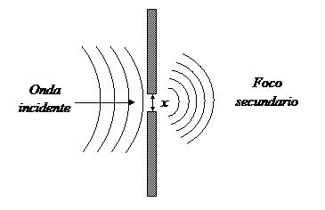
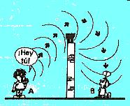
4.3 Las ondas se difractan.

Slide 11
Recuerden
En caso de presenter alguna consulta, no duden en tomar contacto conmigo para poder ayudarlos
b.cardenas@colegionumancia.cl

